Slide 1
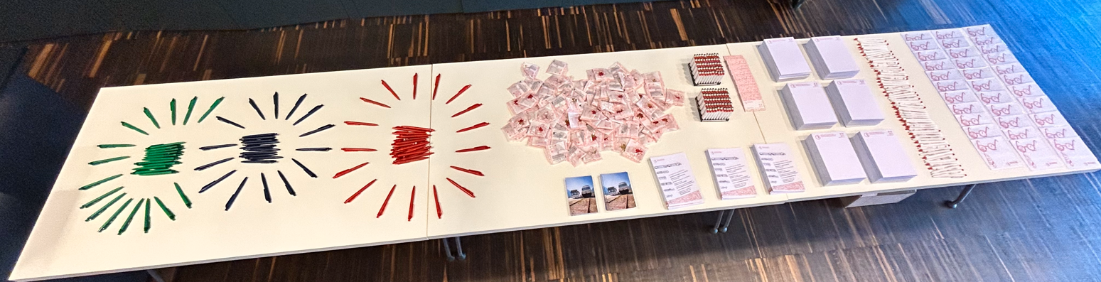

René Schnegg
Vize-Präsident VPT
Reclutamento membri
Sottofederazione VPT
Azioni di reclutamento e obiettivi 2025
vpt-online.ch

Slide 2
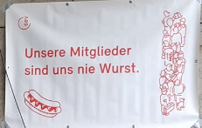
Azioni di reclutamento
e obiettivi 2025
vpt-online.ch

Slide 3

Obiettivi di reclutamento 2025
750 adesioni alla sottofederazione VPT nel 2025
Gemeinsam weiterkommen
Progressons ensemble
Andiamo avanti insieme
vpt-online.ch

Slide 4
Azione di reclutamento 2025
Il concetto dell’azione di reclutamento 2025 è questo:
Vi ringraziamo per la vostra fedeltà e per il vostro impegno nel reclutare
nuovi membri!
La VPT sostiene le azioni di reclutamento delle proprie sezioni. Che esse si svolgano il mattino presto, il pomeriggio o la sera tardi non è importante, il momento è sempre giusto per realizzare un’azione e non vogliamo porre alcun limite alla vostra fantasia!
Il contributo della VPT è calcolato sull’effettivo dei membri della sezione al 1° gennaio dell’anno in corso e ammonta a CHF 4.- per membro e anno, con un limite minimo di CHF 150.- e massimo di CHF 1’500 .- per sezione e anno.
● Questa azione si svolge dal 01.01.2025 al 31.12.2025
● Per domande, potete rivolgervi a info@vpt-online.ch
vpt-online.ch

Slide 5
Azione di reclutamento 2025
Come funziona l’azione?
Le sezioni definiscono in accordo con il segretario sindacale SEV di riferimento
la data e il luogo dell’azione.
Le sezioni ci comunicano data e luogo per mail a info@vpt-online.ch
La VPT sostiene per una volta all’anno questa azione con un contributo finanziario che viene versato alla sezione dopo che ha annunciato l’azione.
Le sezioni possono richiedere il materiale informativo e di reclutamento direttamente a rene.schnegg@vpt-online.ch.
Per ulteriore materiale informativo e di reclutamento, possono rivolgersi a beat.wyss@sev-online.ch, alla centrale di Berna.
vpt-online.ch

Slide 6



vpt-online.ch

Slide 7


vpt-online.ch

Slide 8
Azioni di reclutamento 2025
La commissione centrale decide che, nell'ambito di un progetto pilota, la VPT verserà alle seguenti sezioni della VPT e alle loro persone, i cui nomi sono ancora da definire, 300 franchi al giorno o 150 franchi per mezza giornata a titolo di ricompensa, a condizione che partecipino ad azioni dei membri pianificate anche da un segretario sindacale SEV.
vpt-online.ch

Slide 9
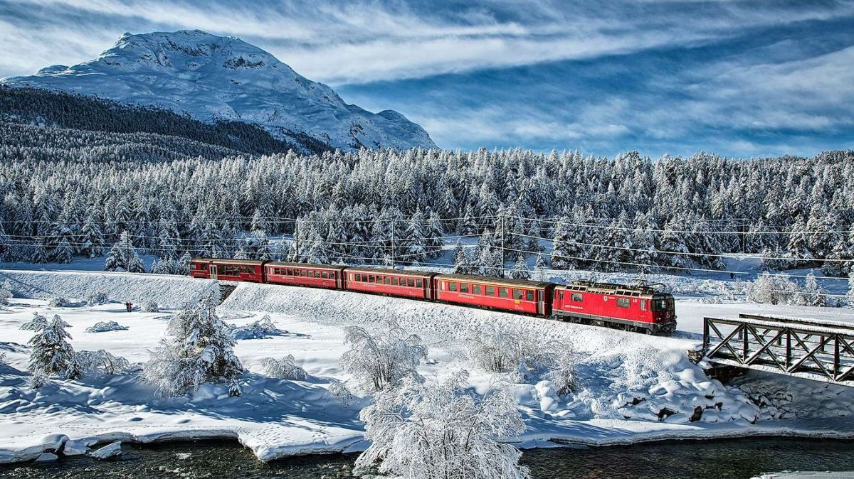
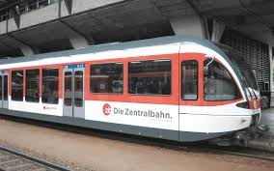
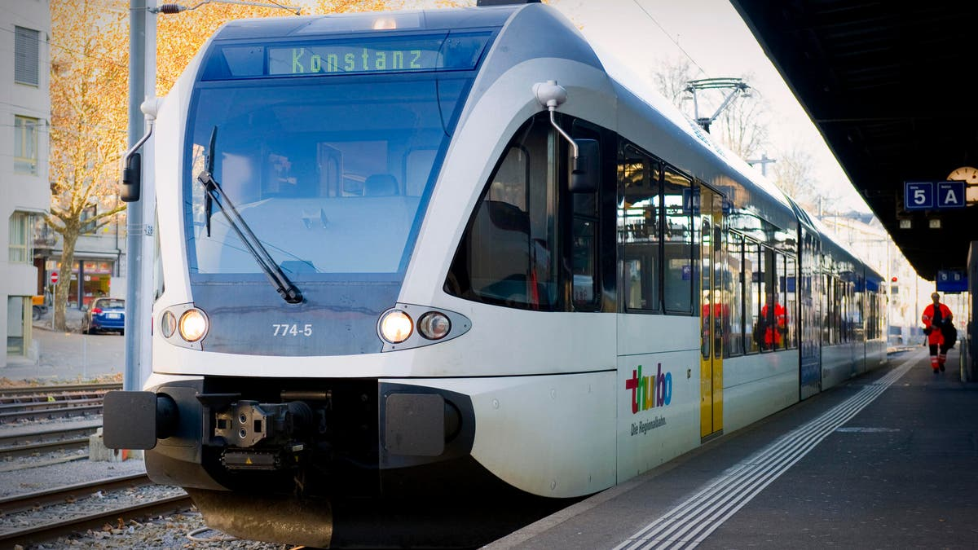
EST & Svizzera centrale
Roger Tschirky
01.01.2025
Toni Feuz
01.01.2025
VPT RhB
VPT Zb
Toni Feuz
01.01.2025
Alexandra Akeret
01.01.2025
VPT MGB
VPT Thurbo
vpt-online.ch

Slide 10
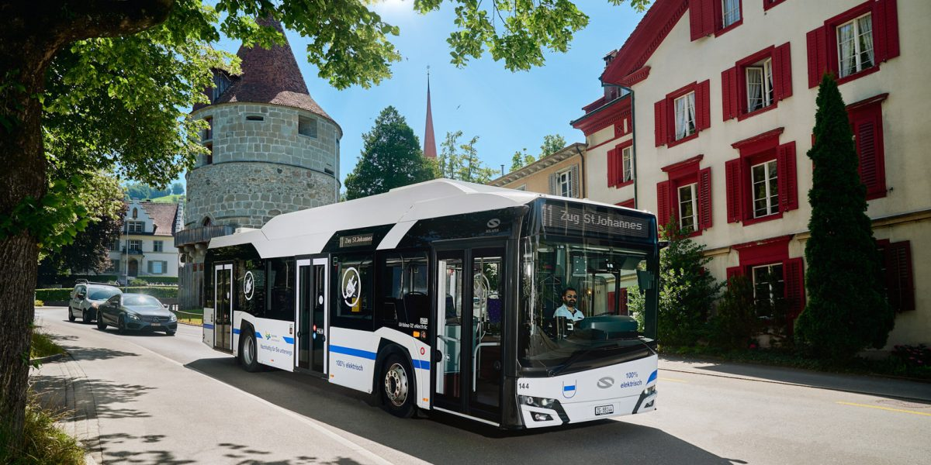
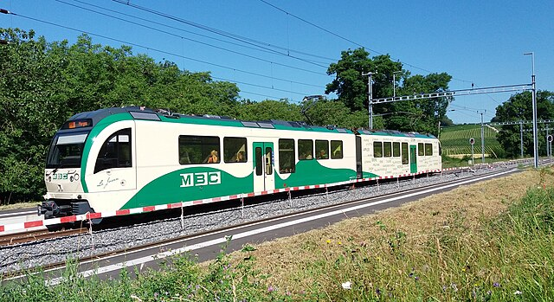

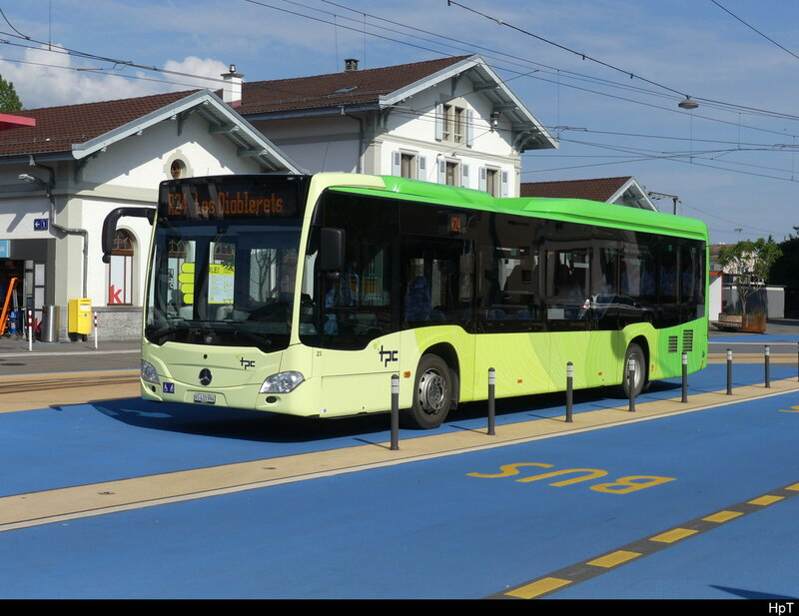
Svizzera centrale e Romandia
Murielle Zürcher
01.01.2025
Patricia Alcaraz
01.01.2025
VPT Zug
VPT MBC
Patricia Alcaraz
01.01.2025
VPT Plaine-du-Rôhne
vpt-online.ch

Slide 11

Domande?
Grazie mille per la vostra attenzione
vpt-online.ch

